Slide 1
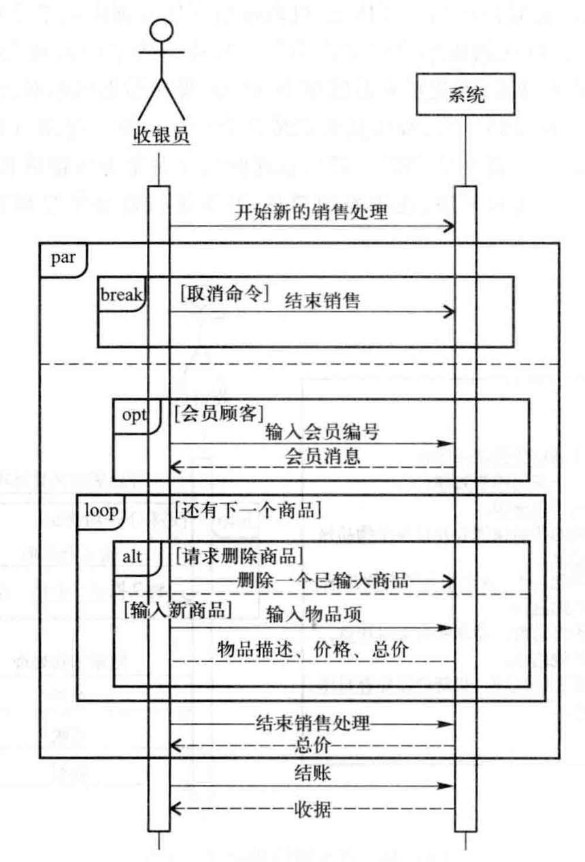
在上图的系统顺序图中添加下列场景：
在销售开始时输入VIP会员的编号, 分支点在开始一个销售处理之后，为可选场景。
删除一个已输入商品，分支点在输入物品项及其返回消息之间, 为选择场景。
取消销售，分支点在开始一个销售处理之后到结账之前，为中断场景。

